Slide 1

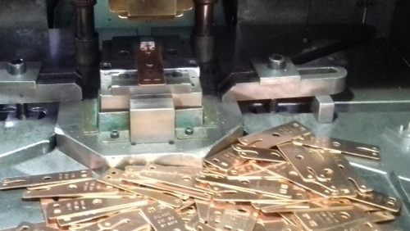



CQPM AEAP ANIMATEUR d’EQUIPE AUTONOME DE PRODUCTION
COMMENT AMELIORER L’ACCÈS AUX OUTILS DE PRODUCTION DANS LE SECTEUR DES PRESSES MÉCANIQUES ?
Jean-Claude DESCHAMPS
Tuteur : Grégory DIAZ Décembre 2018

Slide 2
SOMMAIRE
Présence de SICAME en France 3
L’entreprise SICAME Pompadour 4
Certifications SICAME 5
Ma carrière professionnelle 6
Organigramme SICAME service des Presses 7
Organigramme composition service des Presses 8
Mes missions 9
Projet 10
Bilan financier 31
Conclusion 33
Remerciements 34

Slide 3
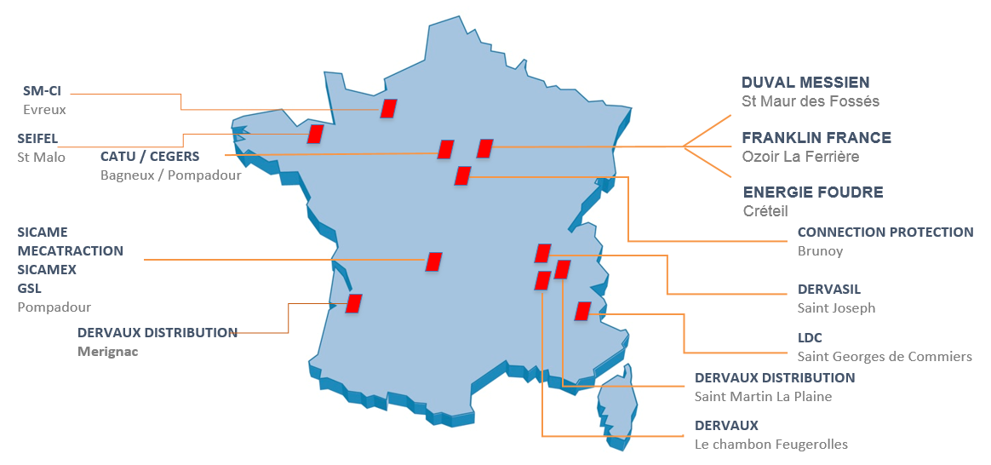
SICAME group en FRANCE

Slide 4
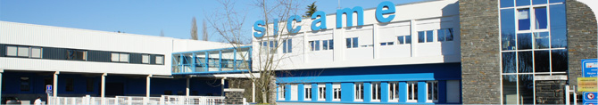









L’entreprise est spécialisée dans la fabrication d’accessoires et d’outillages pour les réseaux de transport et de distribution d’énergie aériens et souterrains. Environ 8000 références de produits finis sont gérés par nos différents services. Le chiffre d’affaires SICAME est supérieur à 57 M€ avec un effectif permanent d’environ 370 CDI.
Le groupe est mondial et emploie 2 800 personnes dans le monde.
Les produits du Groupe sont diffusés sur les cinq continents.
Nos principaux clients :

Slide 5



SICAME est certifiée
ISO 45001 (Santé Sécurité au Travail)
ISO 14001 (Environnement)
ISO 9001 (Qualité)

Slide 6
Section 24 & 25 : Montage 1 & 2
Section 23 : Perçage, Tronçonnage, Usinages profilés, diverses petites machines.
Section 43 : Conditionnement
Section 27 : Soudure par friction, Extrusion, Tronçonnage
Section 30 : Tour à cames et à Commande Numériques
Section 22 : Presses mécaniques où je travaille actuellement avec du personnel en intérim.
Image : Alu, bronze, cuivre, laiton, inox. On découpe des bandes de laiton, bronze, cuivre, aluminium,
Image : détoure des pièces matricées et plie
Ma carrière professionnelle

Slide 7
Organigramme SICAME service des Presses
Direction générale J. CHOFFAT
AT1 - 31 B. AUCLERC
Régleur M.C. COUJOUR
A.R.P. P. DUTHEIL
Régleur J.C. DESCHAMPS
Opérateur Régleur E. LONGUECHAUD
Opérateur Régleur J.L. MARCHAL
Opérateur Régleur F. GRANGER
Opérateur Régleur en formation D. PODRAS
Marie-Christine, régleur représente la branche féminine

Slide 8
Organigramme composition service des Presses
Equipe 1 en 2x8
Equipe 2 en 2x8
Equipe 3 en 3x8
Section 22
Equipe 4 en normal
6 CDI
10 contrats en intérim de 18 à 65 ans

Slide 9
Mes missions
Contrôler, vérifier, organiser suivant les urgences l’activité du service des presses affiché au MV
Identification et rédaction d’une DOIM pour les besoins en équipement par le service outillage
Affecter le personnel sur les postes en fonction des besoins clients
Vérifier la performance de l’atelier en termes de qualité, de sécurité et d’environnement
Animer et participer au MV pour mettre à disposition les ressources pour combler les retards et les besoins clients
Intervenir et gérer les aléas (techniques, sécurité, environnement) par information à l’ARP et rédaction fiche IPQ, IPS, IPE
Participer à l’évolution technique de l’atelier

Slide 10
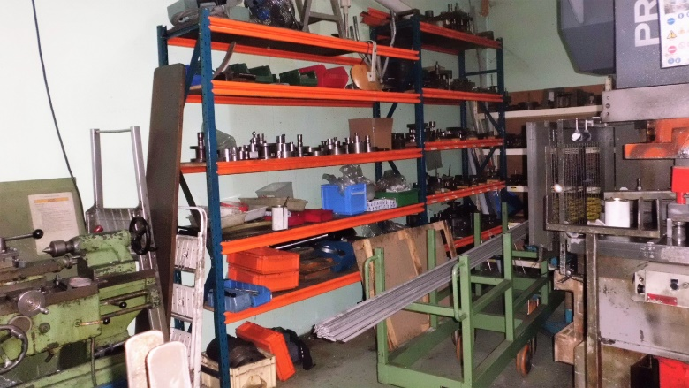
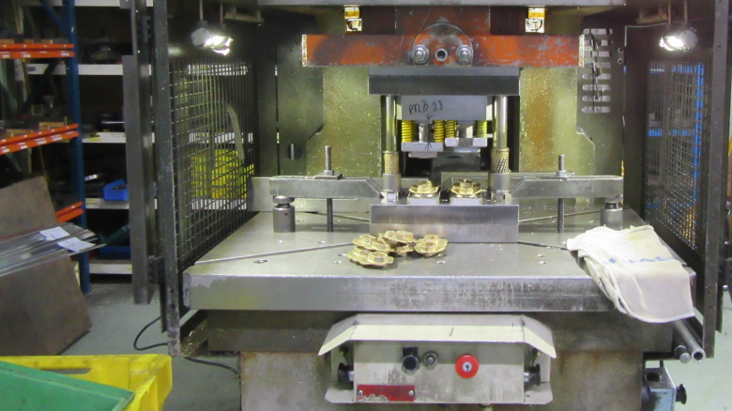
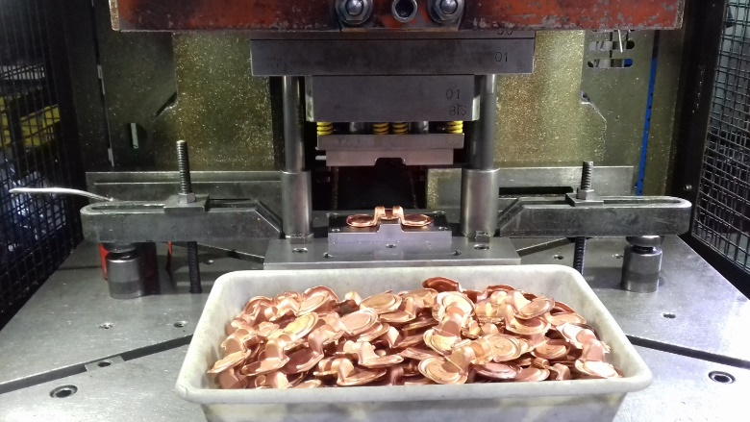
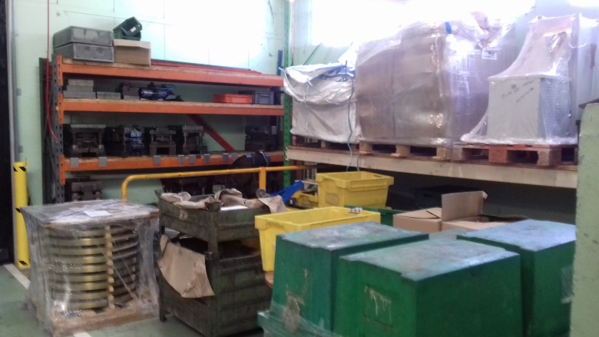

COMMENT AMELIORER L’ACCÈS AUX OUTILS DE PRODUCTION DANS LE SECTEUR DES PRESSES MÉCANIQUES ?

Slide 11
Problème :
Evolution vers plus de montages avec des petites séries de fabrication
Objectif :
Réduire les pertes de temps recherche et réglage par l’identification et l’optimisation des emplacements outils
Amélioration du stockage et de la manutention des outils lourds sur les presses

Slide 12
Méthode employée / utilisée
Méthode des 8D
QQOQCCP
Hishikawa

Slide 13

Méthode QQOQCCP :
Qui : les opérateurs-régleurs et régleurs dans le service des presses mécaniques
Quoi : pertes d’heures pour montage sur presse, recherche des outils. Sur quelle presse peut-on monter les outils ?
Où : service des presses emplacement outils et équipement
Quand : à chaque fin de série, montage/démontage outil
Comment : tri des outils avec identification des emplacements sur étagère
Combien : perte de temps de 1h00 par jour/équipe
Pourquoi : perte de temps à chercher les outils mal identifiés ou pas répertoriés au bon emplacement

Slide 14
Perte de temps recherche outils

Slide 15
Estimation du temps de montage avant et après l’identification des emplacements

Slide 16

Sécurisation
Perte de temps et stress sur la recherche d’outil : 1h * 20 jours * 2 équipes = 40 heures /mois
L’atelier est dans la démarche de qualité, sécurité, respect des délais pour nos clients
Tous les jours réunion avec l’A R P
Formation d’un opérateur régleur

Slide 17
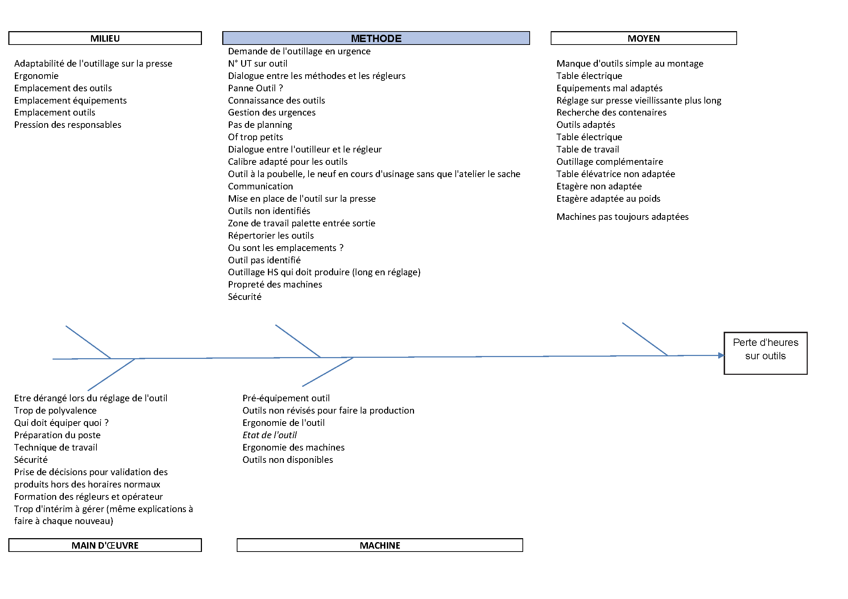
Diagramme d’ISHIKAWA
Etude la branche Méthode

Slide 18
Méthode des 5 Pourquoi
Problème de METHODE
Gestion OF par N+1
?
PB recherche emplacement outil
?
Outil sur plusieurs étagères
?
Outils non identifiés
?
Pas d'emplacement pour des outils prédéfinis
?
Pas d'adaptabilité outil sur presse
?
Mauvaise conception des outils
?
Pas de concertation service BEO et service presse
?
Pas de temps pour analyser dialoguer demander les besoins
?
planification OF organisation disponibilité matière
gestion N + 1
?

Slide 19
5S priorisations
Priorités étagères outils équipement
Une priorisation est appliquée par des valeurs de 1 à 5 (1 faible, 5 important)
Choix des priorités sécurité

Slide 20
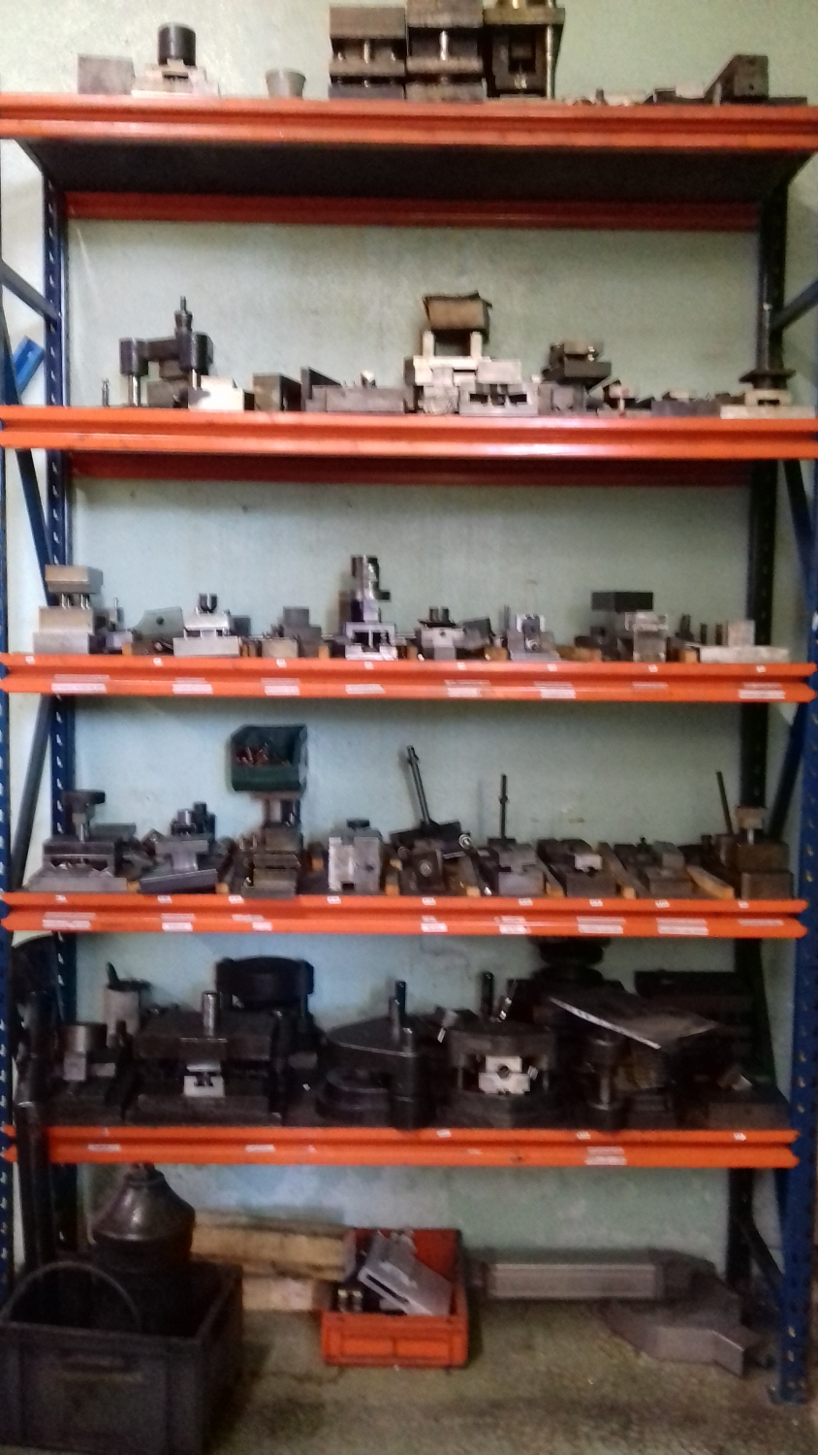
Application du 5S
Sécurisation du secteur des presses
Réimplantation armoire EPI
Déplacement d’une étagère proche de la 100T
Modification hauteur des étagères suivant les outils
Suppression des outils non utilisés en production
Tri des outils non utilisé et palettisation pour stockage externe
Réorganisation des outils avec tri suivant utilisation, amélioration, optimisation et identification du positionnement des 340 outils sur les étagères
Avant sécurisation

Slide 21
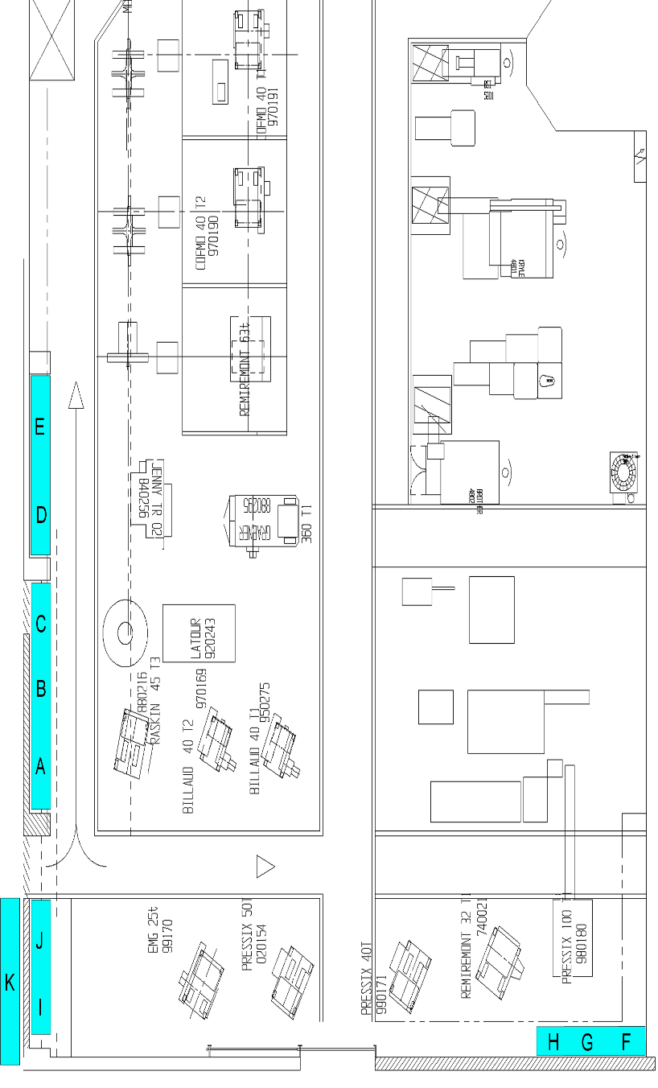
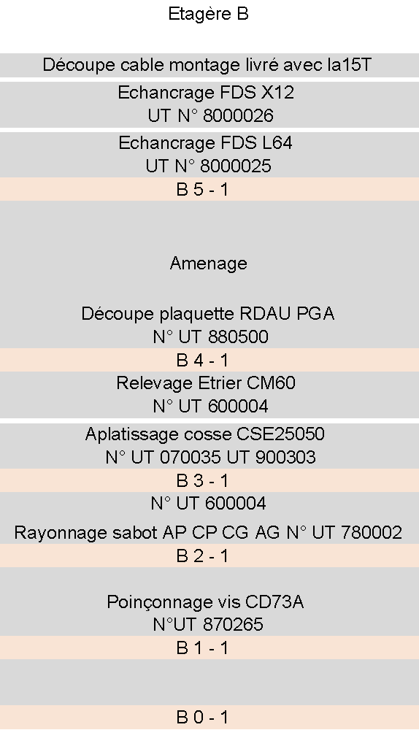
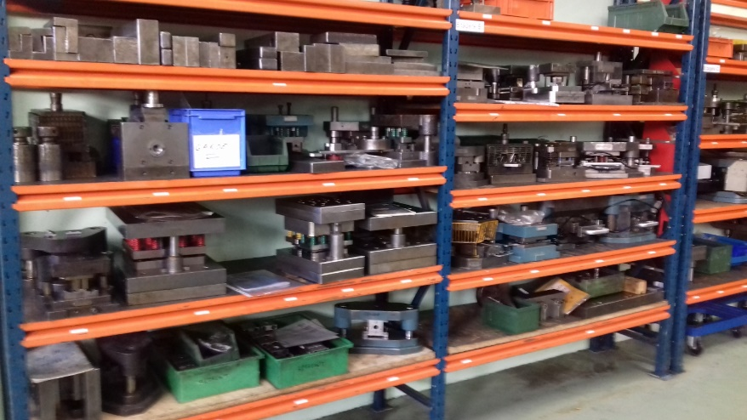
Implantation outils & identification des étagères
La formalisation visuelle des emplacements outils sur feuilles plastifiées disponible dans l’atelier permet de diminuer le temps de recherche des outils
Etagère B
Identification et numérotation des racks : du bas vers le haut pour les étagères, de la gauche vers la droite pour les emplacements (Exemple : outil est en B 1–1 l’outil est situé sur le rack B, étagère N° 1, emplacement N° 1.)

Slide 22
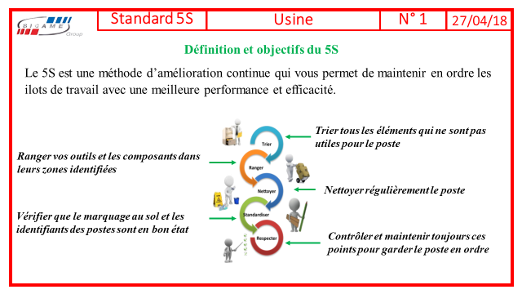
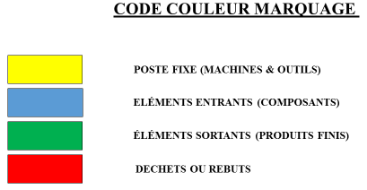
Visuels standard 5S SICAME

Slide 23
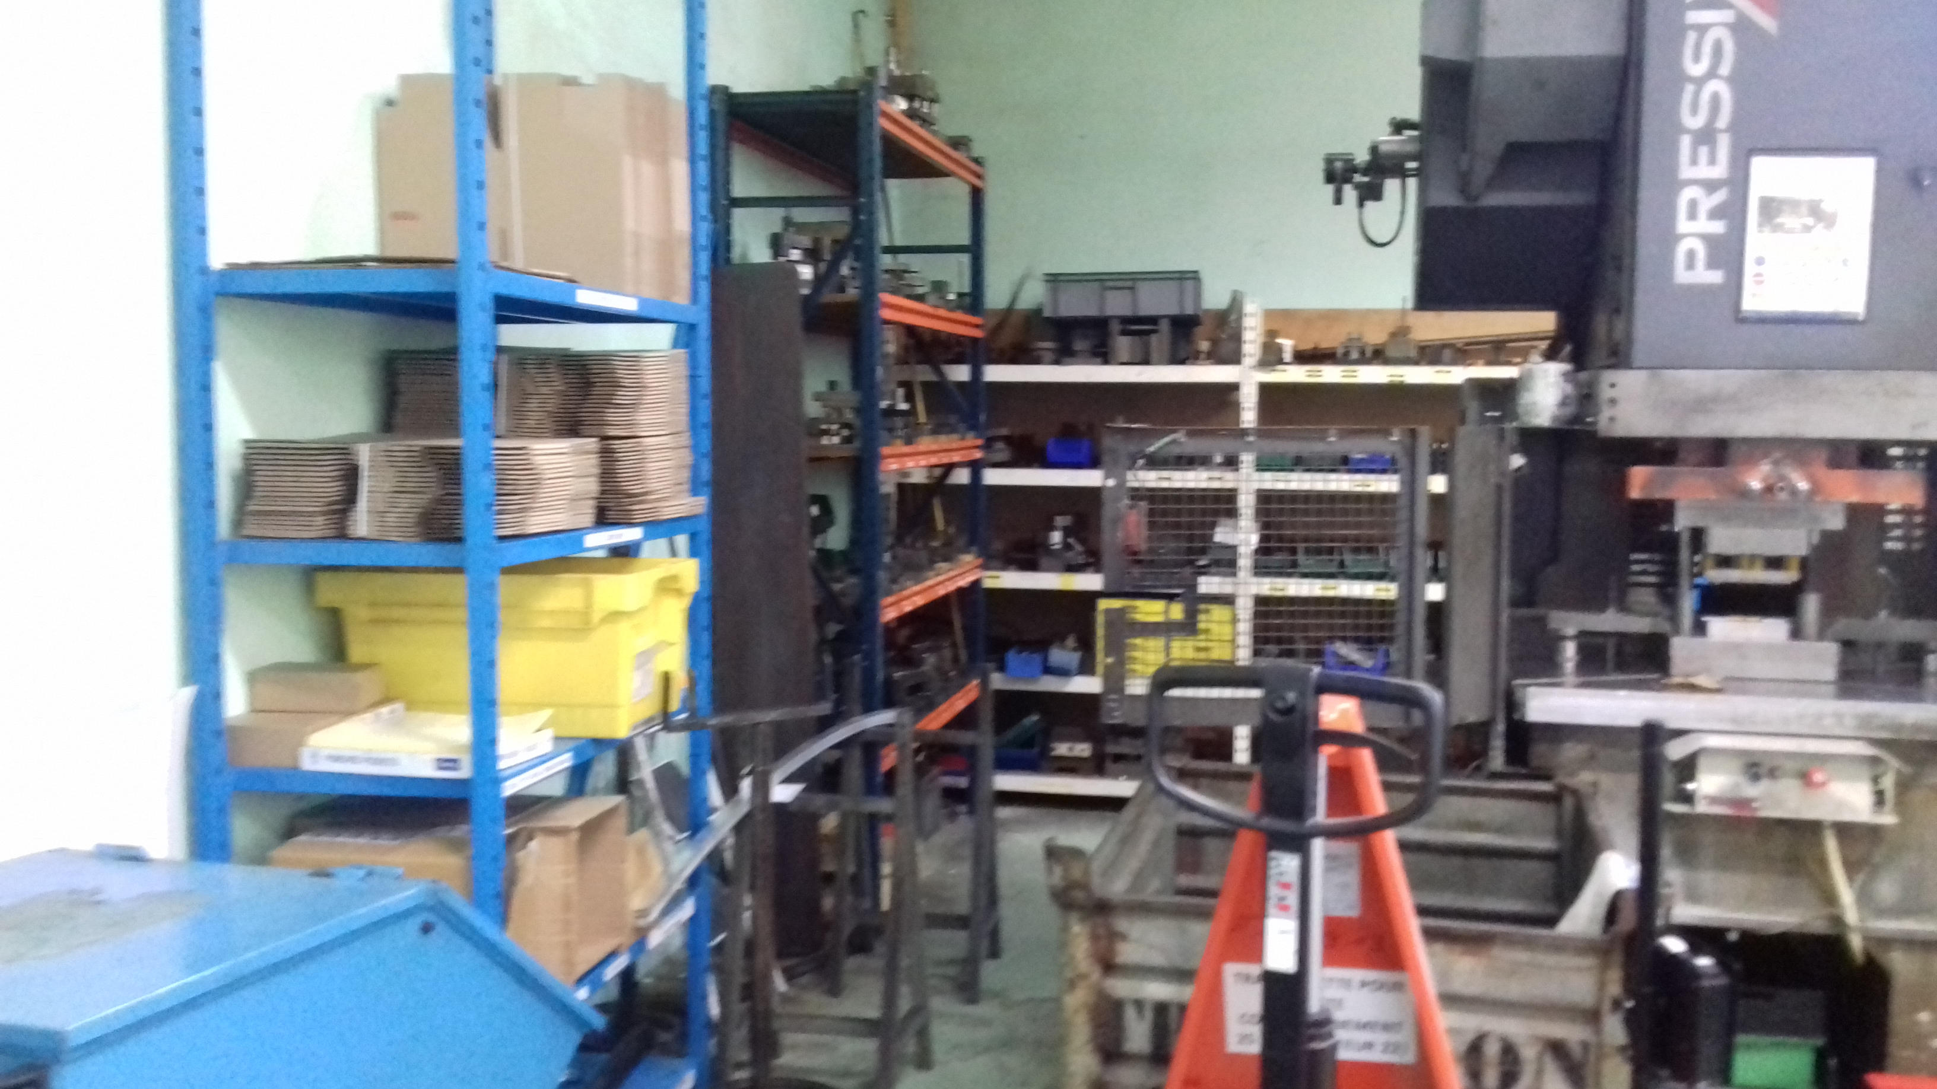
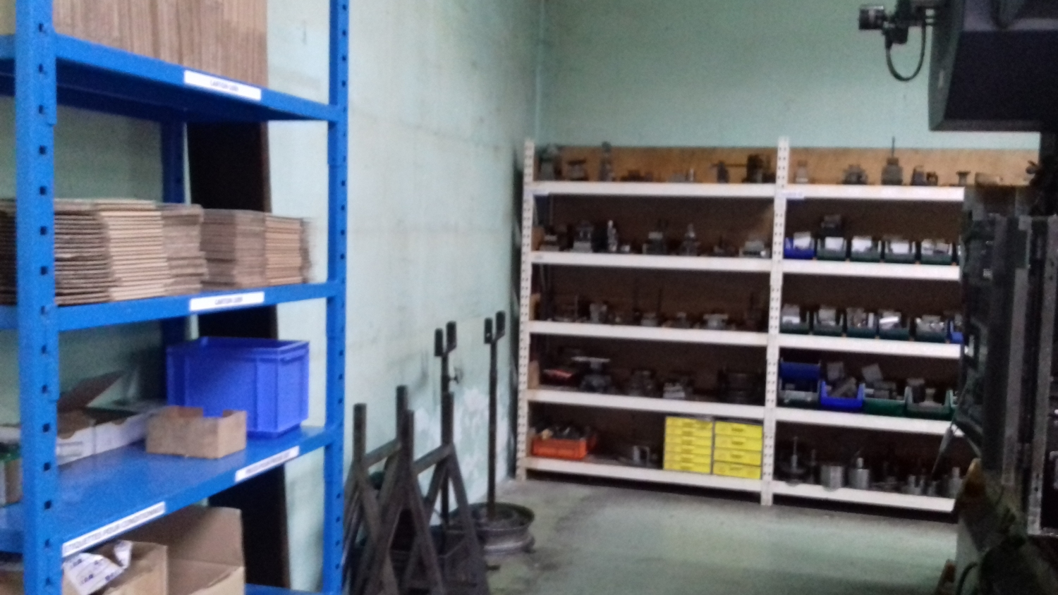
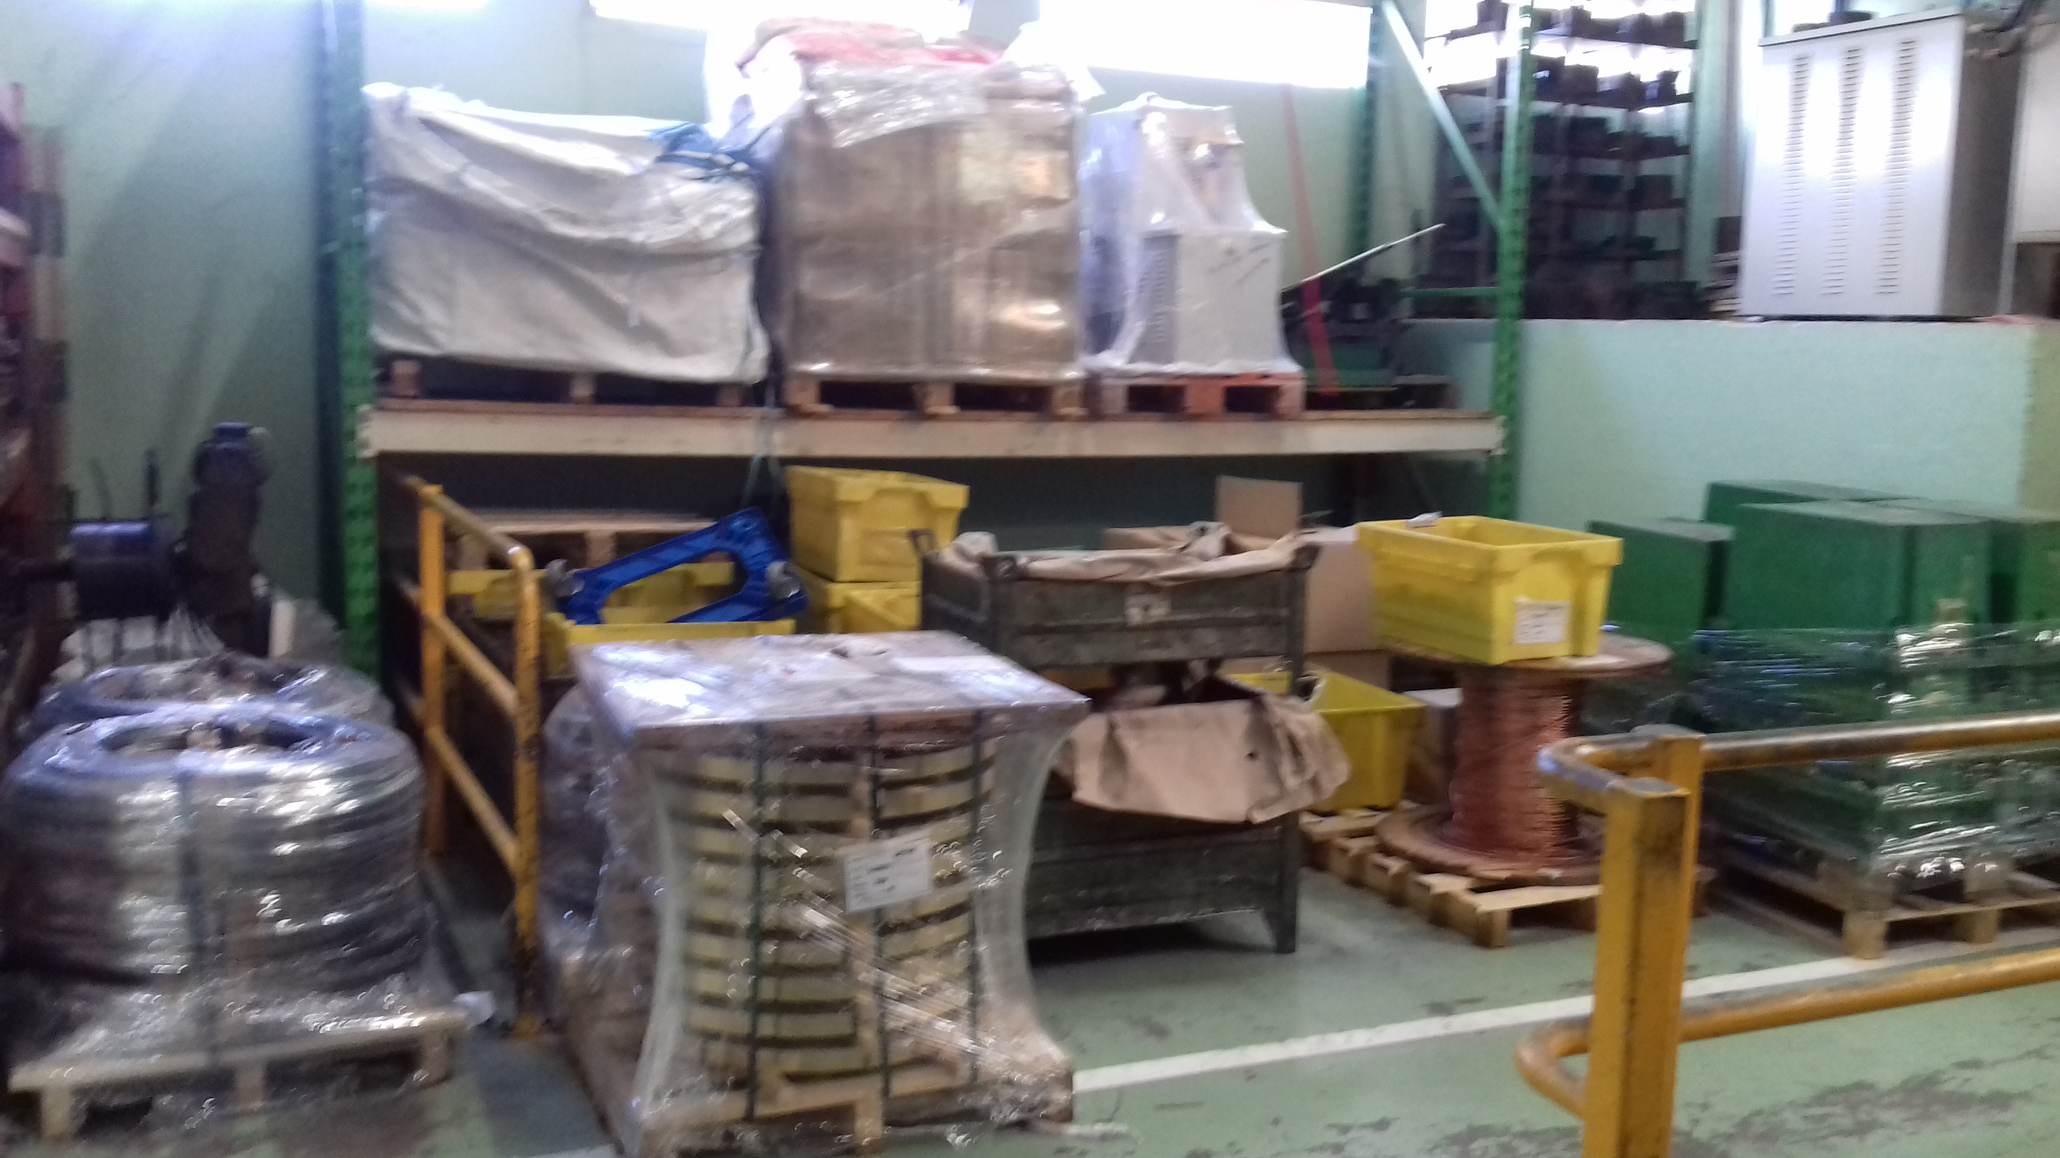
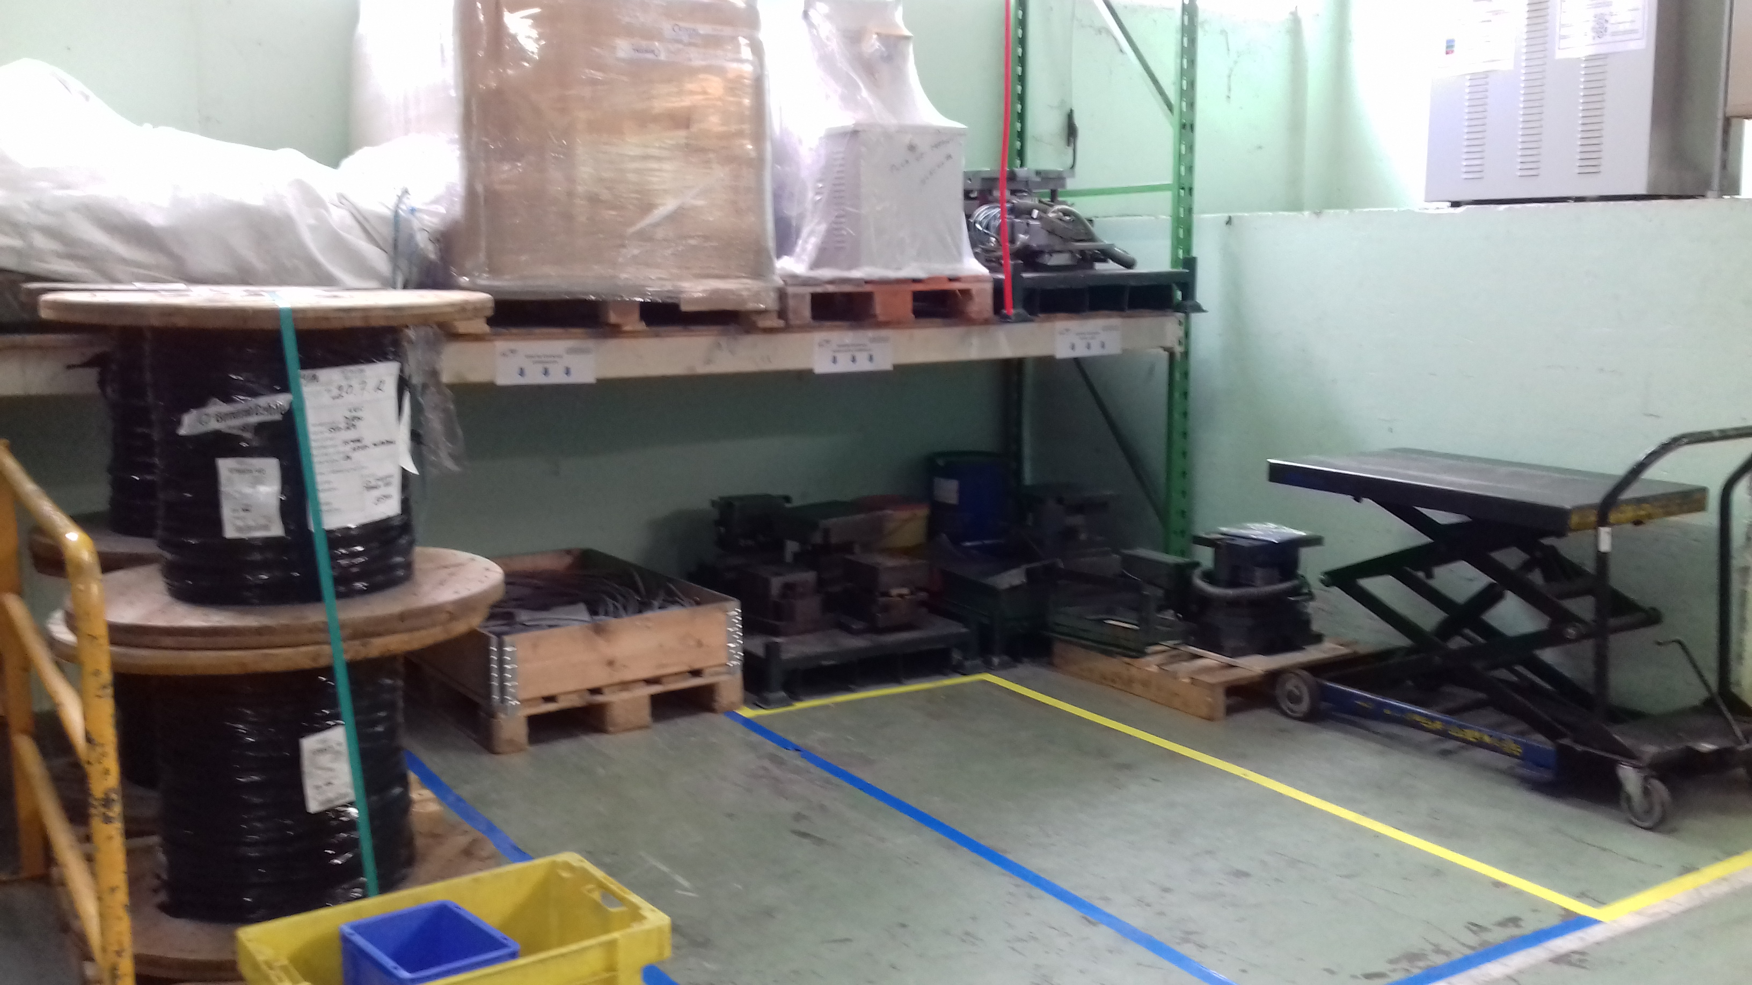
5S les solutions en images
Avant
Après

Slide 24
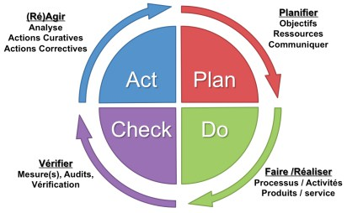
Solutions retenues grâce au PDCA

Slide 25
Amélioration et sécurisation outils
J’ai créé une base de données sous Access pour informatiser et compléter les informations personnalisées sur les outils
La base de données sera imprimé & archivé dans l’atelier pour consultation

Slide 26
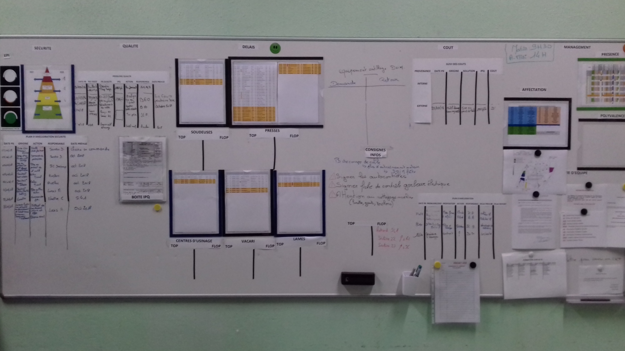
Management visuel section 22 & 27
J’anime et échange au MV
Sur la base S.Q.C.D.M.

Slide 27
Planning

Slide 28
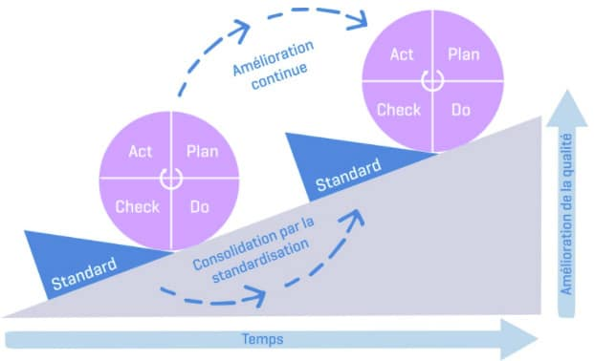
Prévention des récidives
Formation opérateurs, opérateurs régleur et régleurs sur nouveau fonctionnement technique et sécurisation des outils et machines.
Respecter le rangement des outils identifiés, les composants doivent être impérativement identifiés.
Suivi et amélioration avec l’aide du Management Visuel dans l’atelier.
Gestion & échange des infos disponibilité outils sur le tableau MV

Slide 29
Vérification des actions
Recherche outil par régleur et opérateur régleur :

Slide 30
Visualisation temps de réglage machines après identification des emplacements outils

Slide 31

Bilan financier
Perte mensuelle sur la recherche des outils :
Coût de la formation :
Personnel : 390 €
Opérateurs régleurs & régleurs : 2 700 €

Slide 32
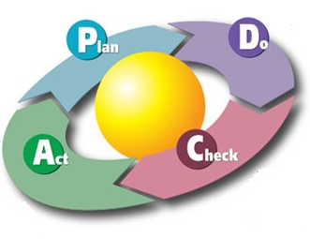

Amortissement 5S, sécurisation outils & étagères
Opérateur régleur ROI : 6 mois
Calcul du ROI : (Ʃ achats / Ʃ gains annuel) × 12
Ʃ achats = 17878€
Ʃ gain annuel régleur ((44h x 26€) x 12) = 13728€
Ʃ gain annuel opérateur-régleur ((114h x 26€) x 12) = 35568€
Opérateur-régleur GAIN ANNUEL
35568€
Recherche plus rapide des outils
Gain de temps montages
Sans stress
Facilitée et sécurisation des outils lourds
Meilleure gestion du temps réglage
Régleur GAIN ANNUEL
13728€
Régleur ROI : 16 mois

Slide 33
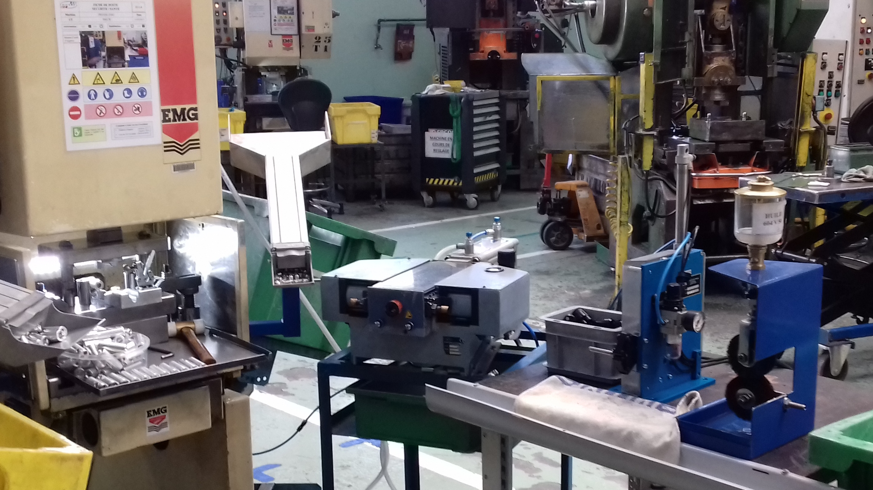
Conclusion
Découverte et application des outils de gestion et de méthode de résolutions de problèmes permettant l’amélioration les conditions de travail par :
La sécurisation des outils sur les étagères
La gestion et diminution du temps de recherche des outils
L’optimisation du poste de travail sur la 15T par la nouvelle disposition et l’ergonomie de l’ensemble du poste d’assemblage des KI3T

Slide 34
Remerciements
Le directeur général de SICAME Monsieur Jérémy CHOFFAT
Mon tuteur Monsieur Grégory DIAZ
Mes responsables d’atelier Messieurs Benoit AUCLERC, Pascal DUTHEIL
Le responsable du service outillage Monsieur THIOLAT
Le responsable service maintenance Monsieur Olivier MADIGNIER
Mes collègues d’atelier et le personnel SICAME

Slide 35

Merci de votre attention
Des questions ?

